Slide 1
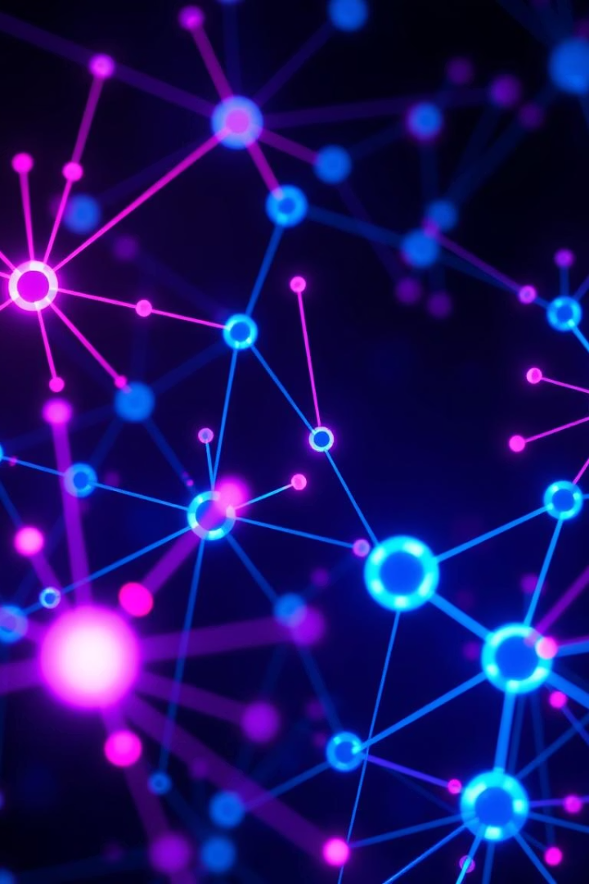

Сравнительный анализ архитектур рекуррентных нейронных сетей: Vanilla RNN, LSTM и GRU
Рекуррентные нейронные сети (RNN) широко применяются для обработки последовательных данных в задачах машинного перевода, генерации текста и анализа временных рядов. Классические Vanilla RNN имеют ограничения, связанные с исчезающими градиентами, что привело к разработке усовершенствованных архитектур LSTM и GRU.
Цель исследования — сравнить эти архитектуры по математическим основам, вычислительной эффективности и применимости в различных задачах, чтобы выработать рекомендации по выбору оптимальной модели.

Slide 2
Теоретические основы рекуррентных нейронных сетей
Архитектура
Особенность
Рекуррентные нейронные сети (RNN) представляют собой класс нейросетевых архитектур, специально разработанных для обработки последовательных данных, где важна временная зависимость между элементами.
Заключается в наличии внутренней памяти, позволяющей учитывать предыдущие состояния при обработке текущего элемента последовательности.

Slide 3
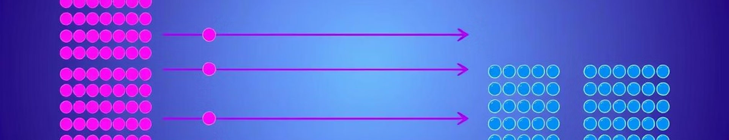
Основы Vanilla RNN
Принцип работы
Проблемы
Области применения
Vanilla RNN обрабатывает последовательности, используя скрытое состояние, обновляемое на каждом временном шаге. Выход зависит от текущего входа и предыдущего состояния.
Основные ограничения — исчезающие и взрывающиеся градиенты, что затрудняет обучение на длинных последовательностях и снижает эффективность модели.
Подходят для коротких последовательностей и простых задач, а также служат учебной базой для понимания RNN.

Slide 4
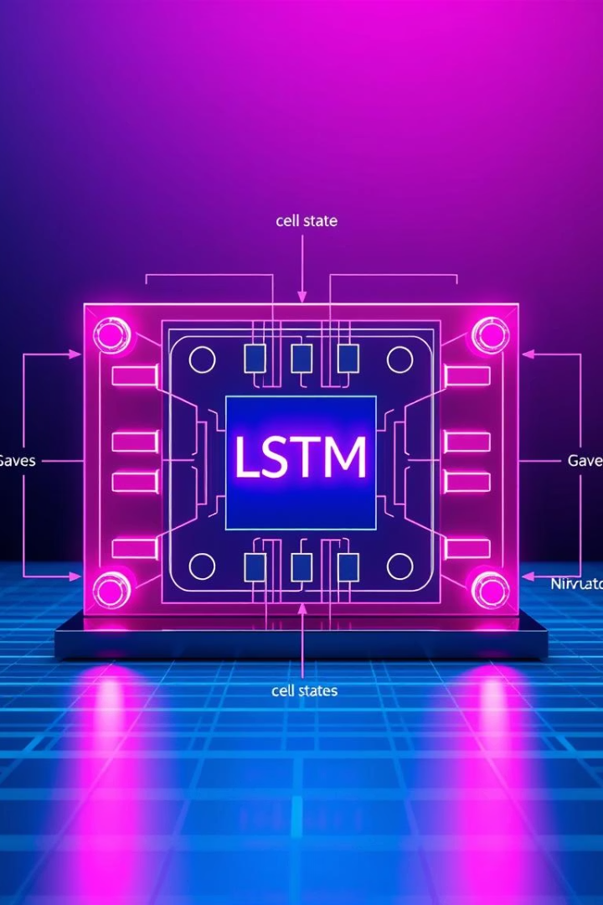
Архитектура и преимущества LSTM
Ключевые компоненты
Преимущества
Эффективно решает проблему исчезающих градиентов, сохраняет информацию на сотнях шагов и достигает высокой точности в сложных задачах.
Ворота забывания, входа и выхода управляют потоком информации, а клеточное состояние сохраняет долгосрочную память.
Ограничения
Высокая вычислительная сложность, склонность к переобучению и необходимость тщательной настройки гиперпараметров.

Slide 5
Особенности и применение GRU
Архитектура
Преимущества
Ограничения
GRU объединяет ворота обновления и сброса, упрощая структуру по сравнению с LSTM и снижая количество параметров.
Быстрее обучается, требует меньше ресурсов и часто показывает сопоставимую с LSTM точность на задачах средней сложности.
Меньшая емкость памяти и гибкости, что снижает эффективность на очень длинных последовательностях.

Slide 6
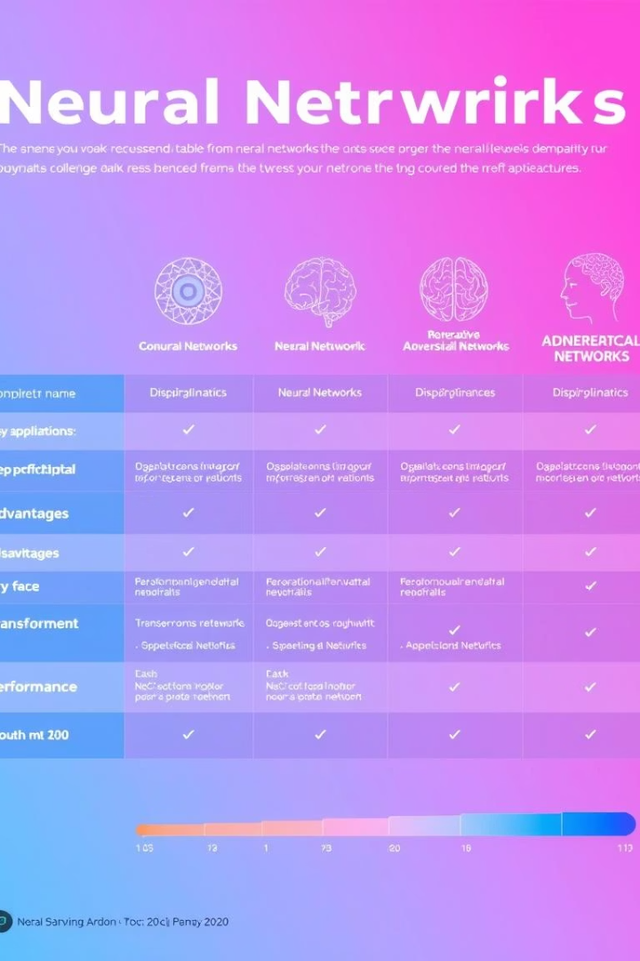
Сравнительная таблица характеристик RNN, LSTM и GRU
Характеристика
Vanilla RNN
LSTM
GRU
Число параметров
Низкое
Высокое
Среднее
Долгосрочная память
Плохая
Отличная
Хорошая
Скорость обучения
Быстрая
Медленная
Средняя
Вычислительная сложность
Низкая
Высокая
Средняя
Эффективность на длинных последовательностях
Низкая
Высокая
Средняя
Рекомендуемые области
Простые задачи
Сложные задачи
Средние задачи

Slide 7


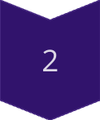
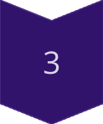
Практические рекомендации по выбору архитектуры
Простые задачи с короткими зависимостями
Используйте Vanilla RNN при ограниченных ресурсах и небольших объемах данных.
Сложные задачи с длинными последовательностями
Отдавайте предпочтение LSTM для сохранения долгосрочной памяти и высокой точности.
Баланс производительности и сложности
GRU — оптимальный выбор для средних задач и ограниченных вычислительных ресурсов.

Slide 8

Современные тренды и перспективы развития RNN
Гибридные модели
Интеграция с трансформерами
Комбинация RNN с механизмами внимания (Attention) для улучшения обработки последовательностей.
Разработка специализированных ячеек и архитектур для повышения эффективности и точности.
Оптимизация для edge-устройств
Создание энергоэффективных моделей для работы на мобильных и встроенных системах.

Slide 9

Заключение: ключевые выводы и рекомендации
Основные выводы
Рекомендации
LSTM — лучший выбор для сложных задач с длинными зависимостями, GRU — практичный компромисс, Vanilla RNN — для простых и учебных задач.
Начинайте с GRU, переходите к LSTM при необходимости, используйте регуляризацию и экспериментируйте с архитектурами.
Перспективы
Развитие гибридных моделей и оптимизация для новых вычислительных платформ.

Slide 10
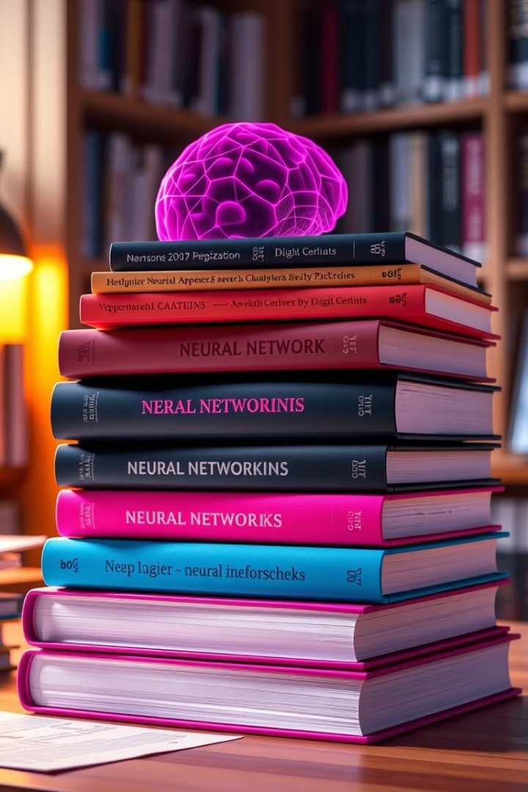
Источники и дополнительная литература
Галушкин, А.И., Цыпкин, Я.З. Нейронные сети: история развития теории. Альянс, 2015.
Титов, А.А., Попов, И.В. Основы построения нейронных сетей и их применение. Вестник МГТУ, 2019.
Анисимов, П.В. Глубокие нейронные сети: принципы построения и обучения. Российский научно-технический журнал, 2020.
Бабушкин, Е.А. Современные методы инициализации весов в нейронных сетях. Труды конференции по ИИ, 2021.

